Slide 1
VAMOS DISCUTIR PENA DE MORTE?
Prof. André de Mattos

Slide 2
Algumas ideias pré-concebidas:
O Brasil é o país da impunidade!
No Brasil, o crime compensa!
Direitos Humanos ou Direitos dos Manos?
No Brasil, os bandidos estão soltos e o cidadão de bem está preso!

Slide 3
Dados
São Paulo
1994
Número de presos / habitantes
55.021 – 33.200.000
2019
Número de presos / habitantes
235.775 – 44.300.000
Crescimento
328,5% - 33,3%
https://g1.globo.com/politica/noticia/brasil-dobra-numero-de-presos-em-11-anos-diz-levantamento-de-720-mil-detentos-40-nao-foram-julgados.ghtml
https://g1.globo.com/monitor-da-violencia/noticia/2019/04/26/superlotacao-aumenta-e-numero-de-presos-provisorios-volta-a-crescer-no-brasil.ghtml
https://www1.folha.uol.com.br/cotidiano/2019/05/numero-de-presos-em-sao-paulo-quadruplica-sob-governos-do-psdb.shtml
Brasil
2005
Número de presos
361.400
2019
Número de presos / vagas
704. 395 / 415.960
Déficit = 288.435
35,9% SEM JULGAMENTO!!!

Slide 4
Quem são os presos brasileiros?
http://www.cnj.jus.br/noticias/cnj/87316-bnmp-2-0-revela-o-perfil-da-populacao-carceraria-brasileira

Slide 5
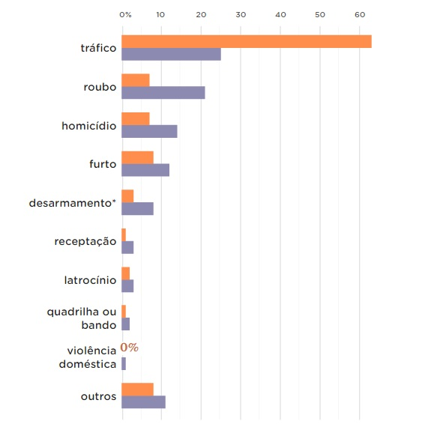
Quem são os presos brasileiros?
https://www.nexojornal.com.br/grafico/2017/01/18/Qual-o-perfil-da-popula%C3%A7%C3%A3o-carcer%C3%A1ria-brasileira
Mulheres
Homens

Slide 6
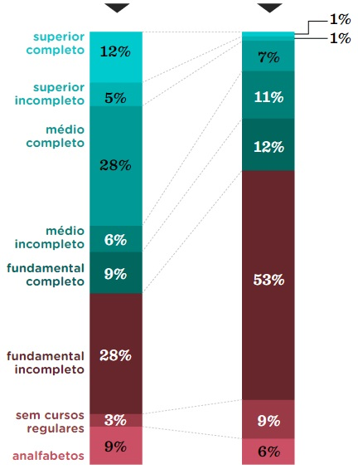
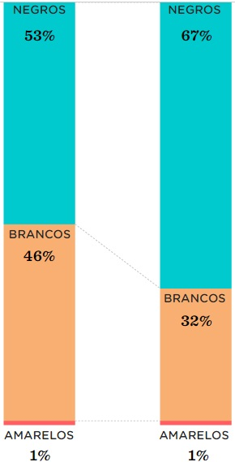
Quem são os presos brasileiros?
População Brasileira Presídios
População Brasileira Presídios
https://www.nexojornal.com.br/grafico/2017/01/18/Qual-o-perfil-da-popula%C3%A7%C3%A3o-carcer%C3%A1ria-brasileira

Slide 7
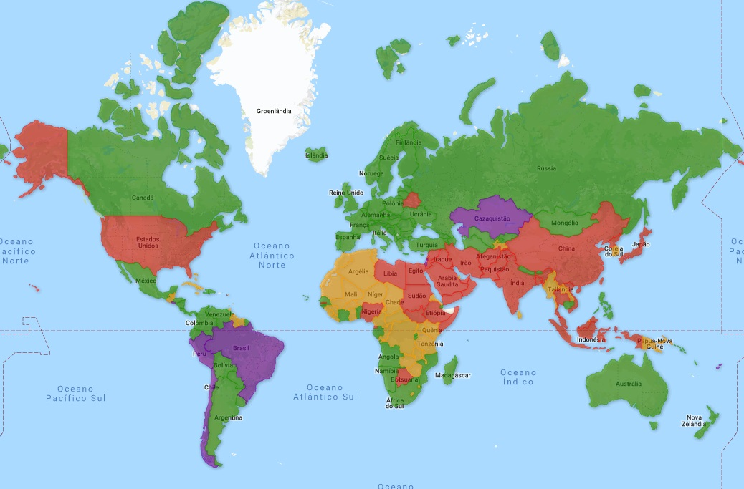
A Pena de Morte no Mundo
https://super.abril.com.br/pena-de-morte/
Apenas em casos especiais
Tem, mas sem execuções
Não tem Pena de Morte
Tem Pena de Morte

Slide 8
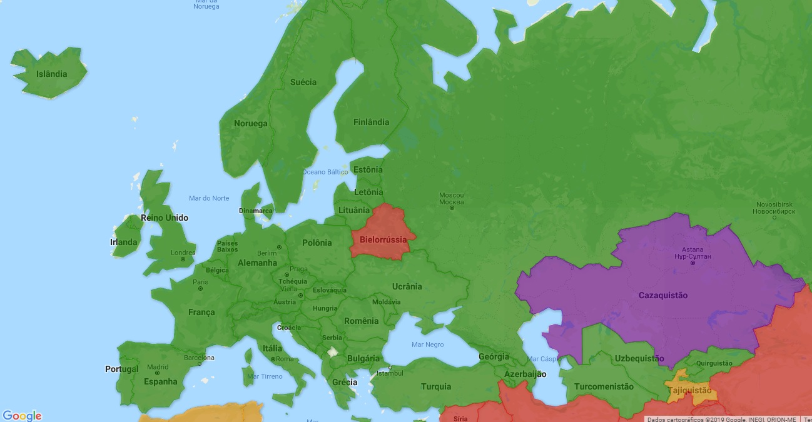
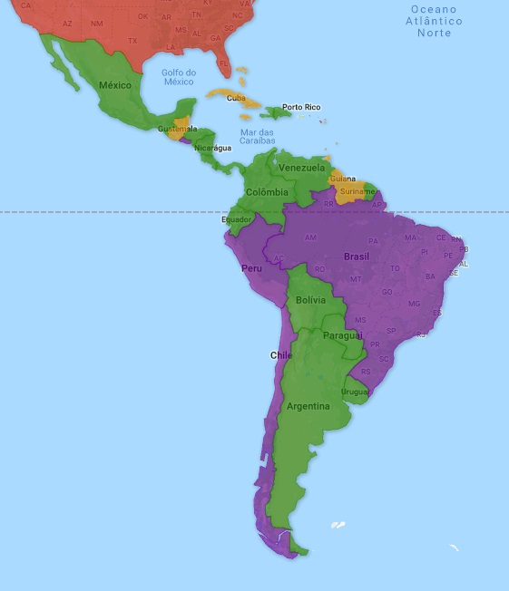
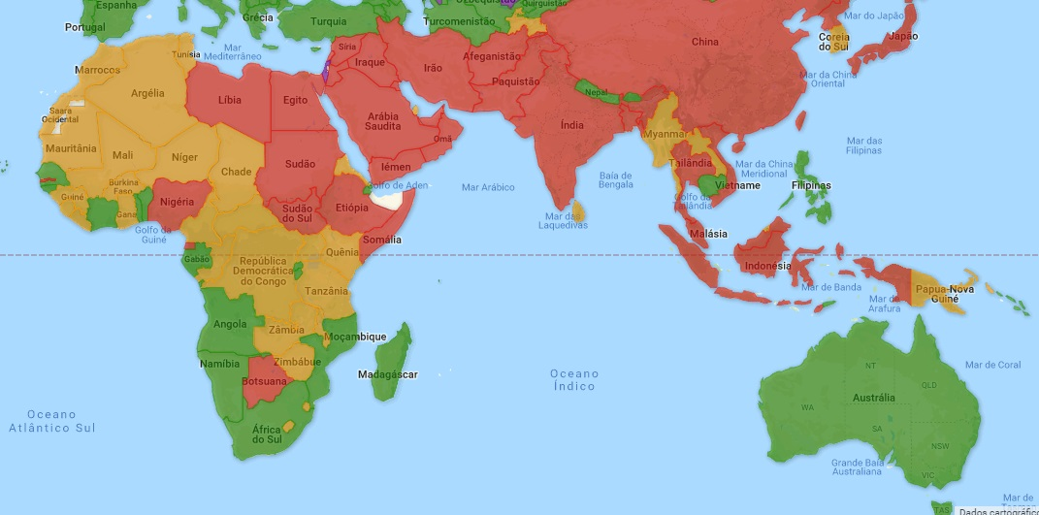
A Pena de Morte no Mundo
https://super.abril.com.br/pena-de-morte/

Slide 9
A Pena de Morte no Brasil
CONSTITUIÇÃO FEDERAL DE 1988
Art. 5º, XLVII: "não haverá penas: a) de morte, salvo em caso de guerra declarada, nos termos do art. 84, XIX”.
Art. 84, XIX: "declarar guerra, no caso de agressão estrangeira, autorizado pelo Congresso Nacional ou referendado por ele, quando ocorrida no intervalo das sessões legislativas, e, nas mesmas condições, decretar, total ou parcialmente, a mobilização nacional"
http://www.planalto.gov.br/ccivil_03/constituicao/constituicao.htm

Slide 10
A Pena de Morte no Brasil
2019
A PM do RJ matou 434 pessoas JAN/FEV/MAR - 2019.
A PM de SP matou 203 pessoas JAN/FEV/MAR - 2019.
2018:
6.160 mortes cometidas por policiais;
2017:
5.225 mortes cometidas por policiais;
Obs: número de policiais mortos, a queda foi de 18% (307 em 2018 e 354 em 2017).
https://g1.globo.com/sp/sao-paulo/noticia/2019/04/02/numero-de-mortes-em-confrontos-com-policiais-militares-cresce-46percent-em-marco-mostra-estudo-da-ouvidoria.ghtml
https://g1.globo.com/monitor-da-violencia/noticia/2019/04/19/numero-de-pessoas-mortas-pela-policia-no-brasil-cresce-em-2018-assassinatos-de-policiais-caem.ghtml
https://g1.globo.com/rj/rio-de-janeiro/noticia/2019/05/03/rj-bate-recorde-na-apreensao-de-fuzis-em-2019-numero-de-mortes-por-intervencao-policial-e-o-maior-nos-ultimos-20-anos.ghtml

Slide 11
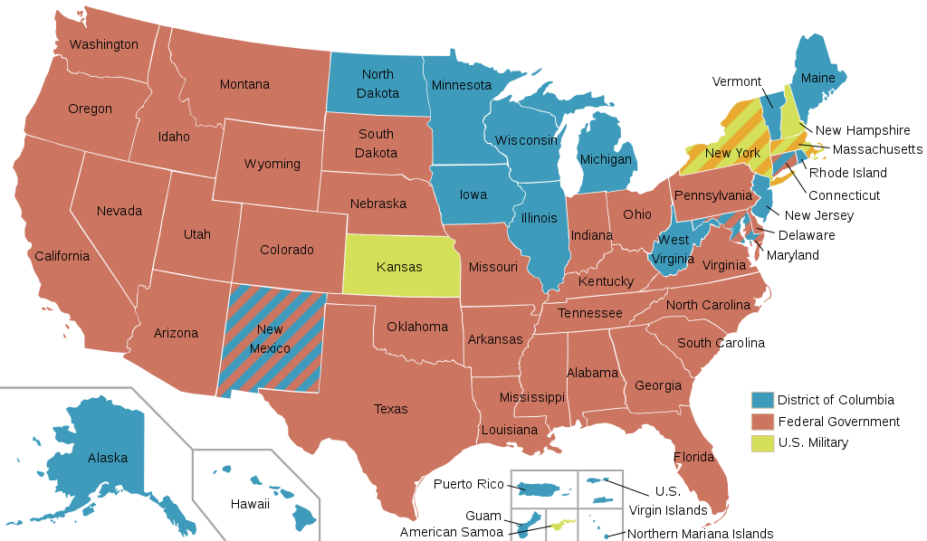
A Pena de Morte nos EUA
https://pt.wikipedia.org/wiki/Pena_de_morte_nos_Estados_Unidos
Sem Legislação
Inconstitucional
Legal mas sem
Condenar desde 1976
Legal e aplicada

Slide 12
A Pena de Morte nos EUA
29 dos 50 Estados não aplicam mais a punição
3.019 detidos estavam no corredor da morte no dia 1º de janeiro de 2015.
Em 2000 eram 5.493,
2014
80% das execuções se concentraram em Texas, Missouri e Flórida
As opiniões favoráveis caíram
56% em 2015 / 62% em 2011 / 78% em 1976
154 homens e mulheres inocentes estando no corredor da morte
Flórida (25)
llinois (20)
Texas (13)
1.411 execuções realizadas de 20015 a 1976,
2015 - 15
2014 - 25
2013 – 39
2012 e 2011 - 43
2010 - 46
http://g1.globo.com/mundo/noticia/2015/06/conheca-a-pena-de-morte-nos-eua-em-fatos-e-numeros.html

Slide 13
Vídeo disponível em:
https://drauziovarella.uol.com.br/videos/coluna/pena-de-morte-coluna-09/
https://drauziovarella.uol.com.br/videos/coluna/pena-de-morte-coluna-09/

Slide 14
Reflexão Final
Bonner X Salário de Professor
1 mês = 15 anos
Bonner X Salário Mínimo
1 mês = 50 anos
Salários da TV
Fausto Silva - R$ 4.000.000,00 mês
Fátima Bernardes - R$ 2.000.000,00 mês
Luciano Huck - R$ 1.300.000,00 mês
Willian Bonner - R$ 650.000,00 mês
Salário de Professor em SC
Prof. André – R$ 3.200,00 mês
(13x) - R$ 41.600,00 ano
Salário Mínimo
R$ 998,00 mês
(13x) R$ 12.974,00 ano
https://m.natelinha.uol.com.br/televisao/2019/05/22/de-faustao-a-william-bonner-globo-vai-passar-a-faca-nos-salarios-milionarios--128907.php

Slide 15
Obrigado!!!
André de Mattos
www.andredemattos.com.br

